Slide 1


高频交易因子研究方法
Research on high frequency trading factors

Slide 2
因子挖掘的一般流程
提出假设
工程实现（因子构建）
初步统计检验
深入统计检验
入库（挖掘完成）

Slide 3

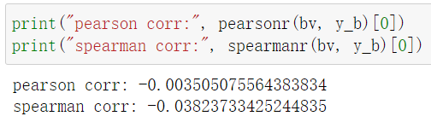
因子1 / 交易信息中的因子挖掘举例
提出假设：过去一段时间的主动交易量中可能蕴含一些信息。
因子构建：使用历史数据编写一个因子方法。
对于该因子的解释：这个因子代表此时此刻最近发生的n(此处为100)条交易中，净买入量与净卖出量的差值，可以反映短期的供需关系。
初步统计检验：查看因子与预测目标的相关性。
可以发现皮尔逊（pearson）相关与斯皮尔曼(spearman)相关的差别较大。
初步检验结论：发现spearman相关性较强，而pearson相关不显著。

Slide 4
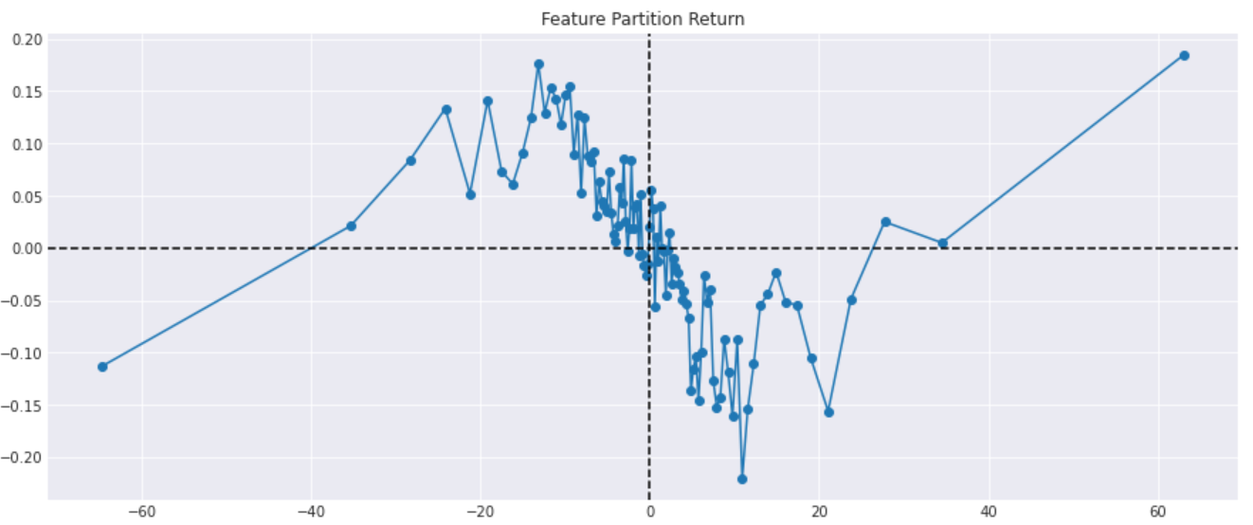
因子1 / 交易信息中的因子挖掘举例
深入统计检验：使用我们自己总结的统计方法进行检验，得出深层次的结论。
如下图所示，该图代表的是不同的因子值所对应的不同y值的平均，图中共有100个点，每个点代表的是附近1%的因子值所对应的平均y值。
从图中可观察得知，该因子的连续部分可以分成四段，其中一段以0为分界线。

Slide 5
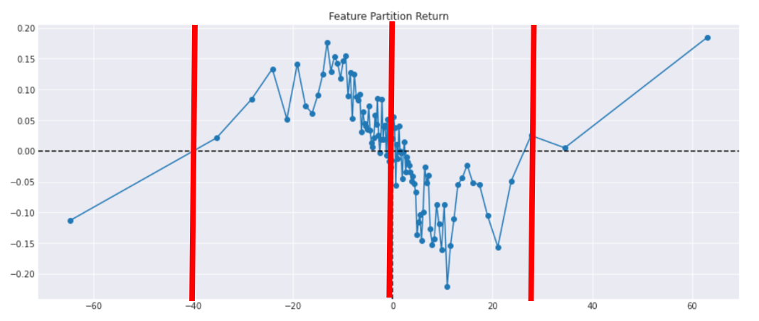
因子1 / 交易信息中的因子挖掘举例
从左到右的四段数据分布：
(-inf, -40): 因子值为负，预测值为负。
(-40, 0): 因子值为负，预测值为正。
(0, 28): 因子值为正，预测值为负。
(28, +inf): 因子值为正，预测值为正。
可以发现，该因子值与回报的关系并不是线性的，我们可以概括为：
当因子值的绝对值小，因子值和回报值为负相关。
当因子值的绝对值大，因子值与回报值为正相关。

Slide 6
因子1 / 交易信息中的因子挖掘举例
可以改进该因子的方法（特征工程）：
我们将因子值较大的部分与因子值较小的部分切分开，变成两个因子，其中较大的部分是一个因子，可以叫做strong_trades，较小的部分是另一个因子，可以叫做weak_trades。
如此一来两个因子都将变得比较线性，从而取得更高的相关性统计结果。

Slide 7
因子1 / 交易信息中的因子挖掘举例
可以改进该因子的方法（特征工程）：
我们将因子值较大的部分与因子值较小的部分切分开，变成两个因子，其中较大的部分是一个因子，可以叫做strong_trades，较小的部分是另一个因子，可以叫做weak_trades。
如此一来两个因子都将变得比较线性，从而取得更高的相关性统计结果。

Slide 8

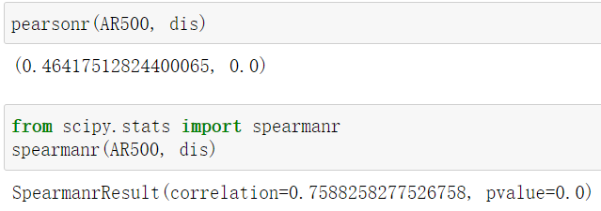
因子2 / 波动率因子挖掘举例
提出假设：过去一段时间的订单到达速度中可能蕴含一些信息。
因子构建：使用历史数据编写一个因子方法。
对于该因子的解释：这个因子代表此时此刻最近发生的n(此处为100)条交易所花费的总时间，可以反映订单到达的频率。
初步统计检验：查看因子与预测目标的相关性。
可以发现皮尔逊（pearson）相关与斯皮尔曼(spearman)相关性都很强。
初步检验结论：发现相关性很强，直接入库。

Slide 9
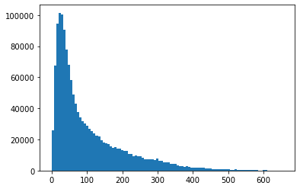
因子2 / 波动率因子挖掘举例
波动率因子的分布图：

Slide 10
谢 谢

